Slide 1
LAB - 05
陳培殷老師
國立成功大學 資訊工程系

Slide 2
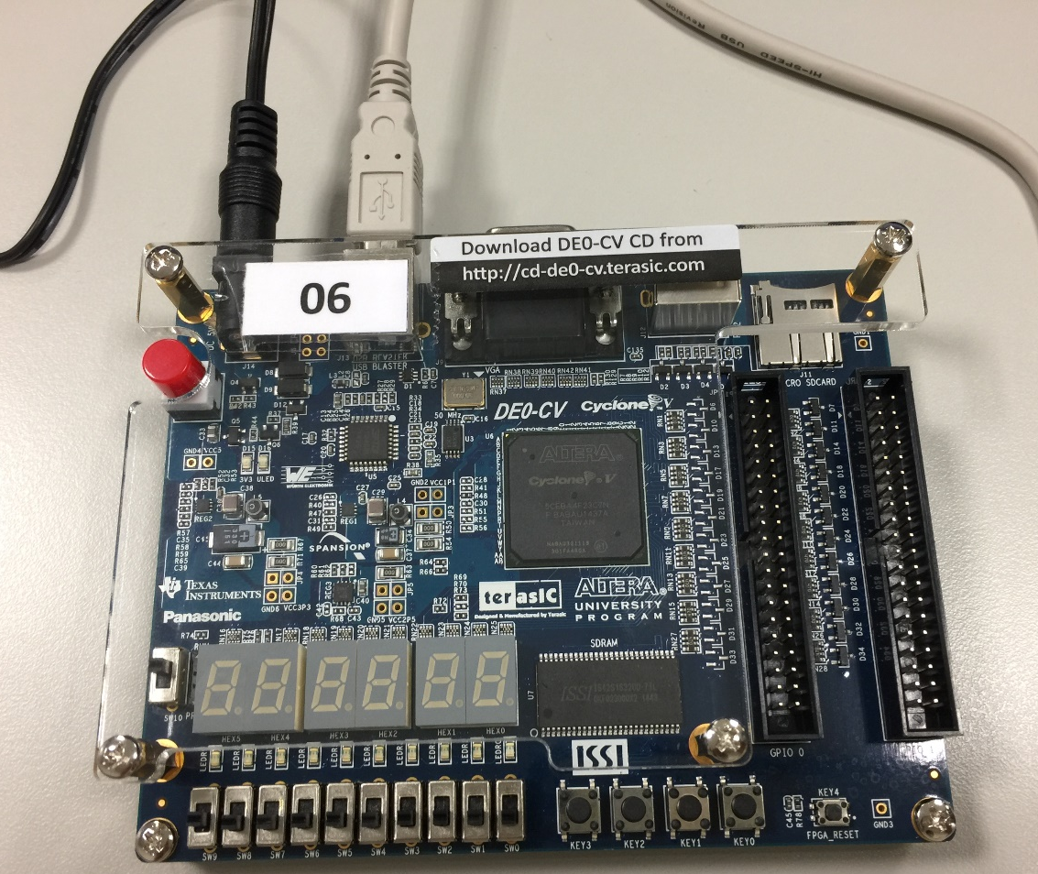
Introduction to DE0-CV
電源
USB

Slide 3
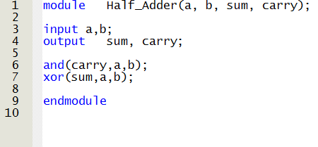
Programming DE0-CV (1/13)

Slide 4
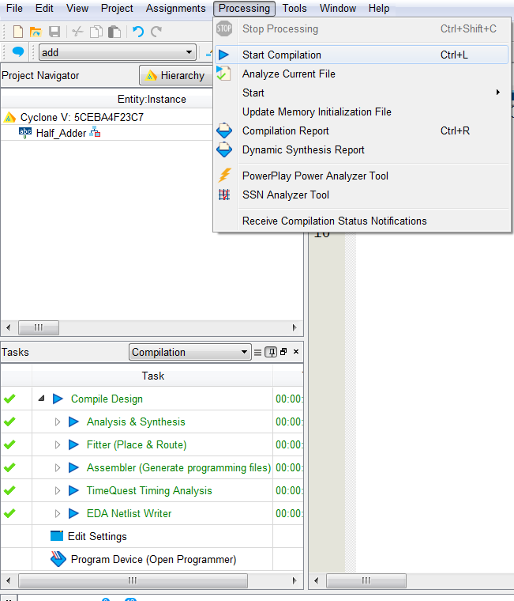
Programming DE0-CV (2/13)
Start compilation

Slide 5
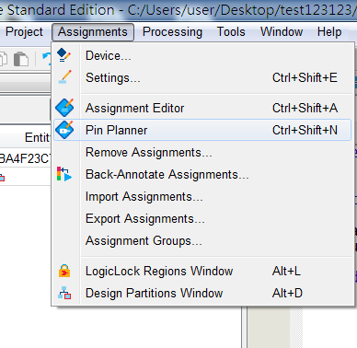
Programming DE0-CV (3/13)
Open Pin Planner

Slide 6
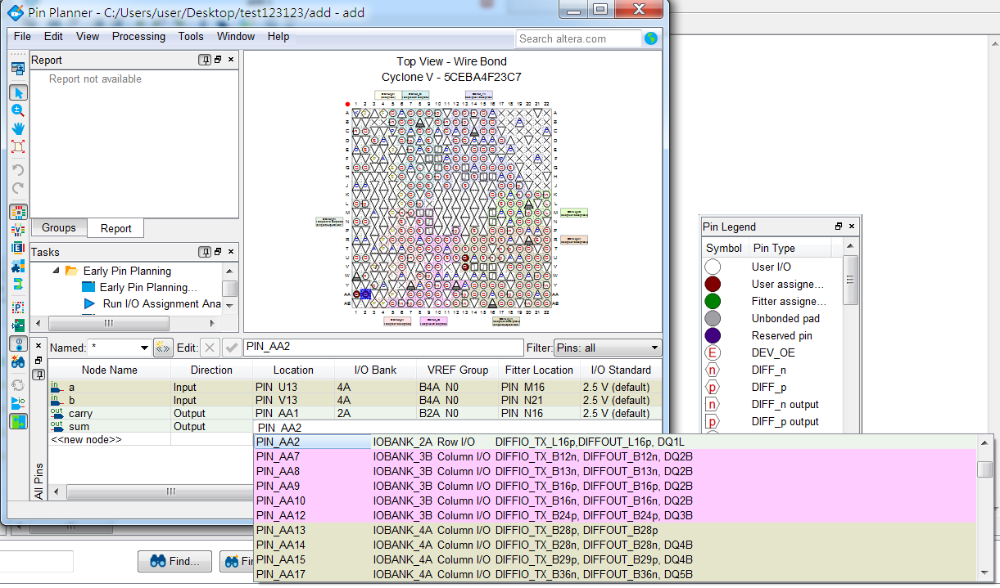
Programming DE0-CV (4/13)
Assign pin location to all inputs and outputs
Double click

Slide 7
Programming DE0-CV (5/13)
詳細的pin腳位資料請參考moodle檔案 “FPGA_pin腳位對照.xlsx”
SW0
SW1
LED1
LED0

Slide 8
Programming DE0-CV (6/13)
Start compilation

Slide 9
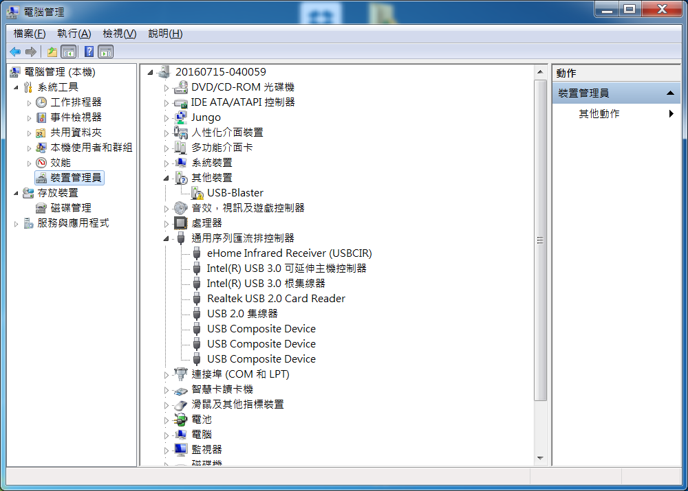
Programming DE0-CV (7/13)
右鍵選更新驅動程式軟體

Slide 10
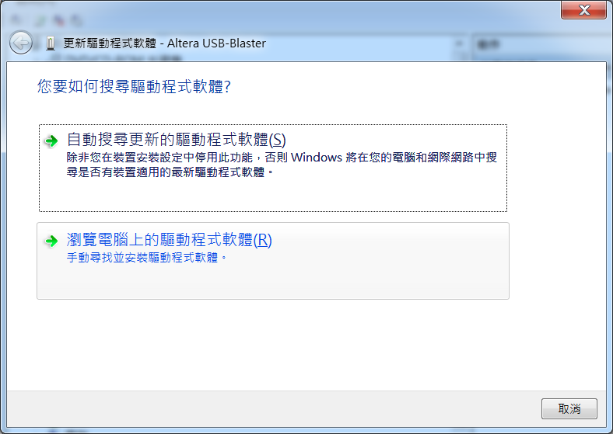
Programming DE0-CV (8/13)

Slide 11
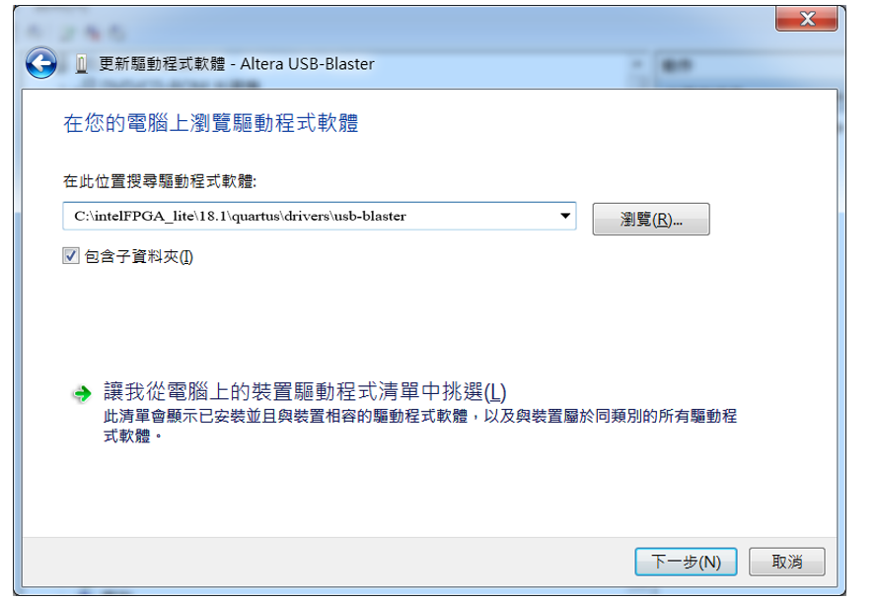
Programming DE0-CV (9/13)
個人電腦 : C:\intelFPGA_lite\18.1\quartus\drivers\usb-blaster
實驗室電腦 : C:\intelFPGA_lite\16.1\quartus\drivers\usb-blaster
Quartus Lite安裝路徑下

Slide 12
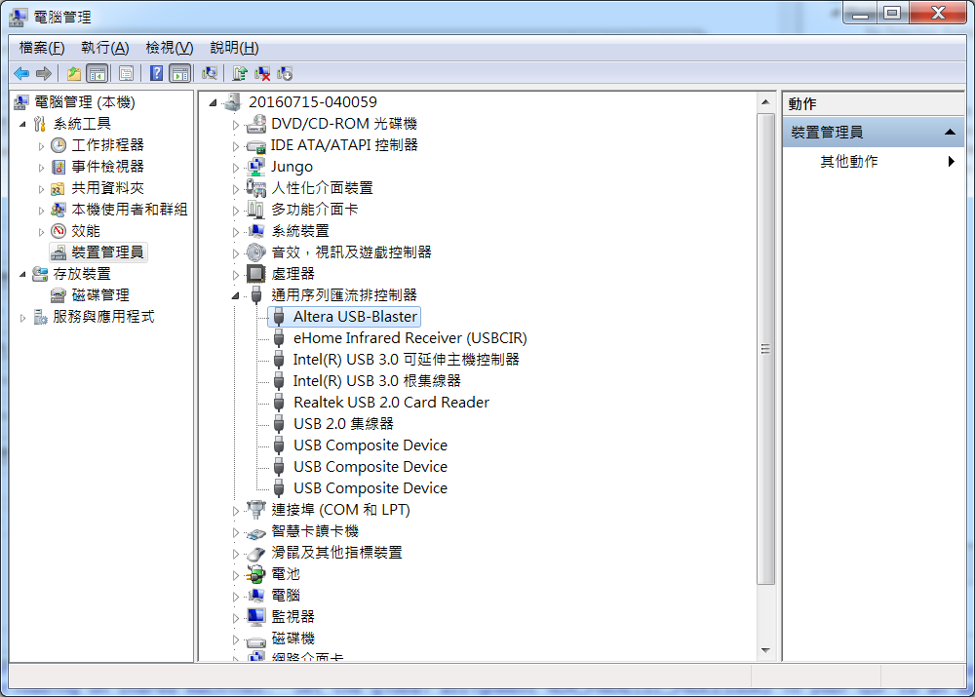
Programming DE0-CV (10/13)

Slide 13
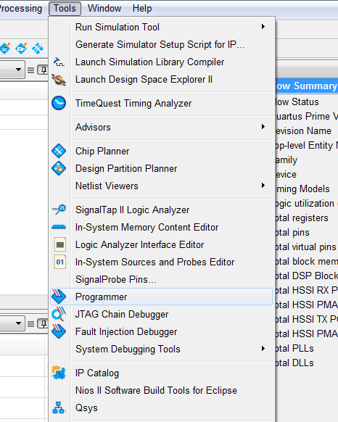
Programming DE0-CV (11/13)
Programming device

Slide 14
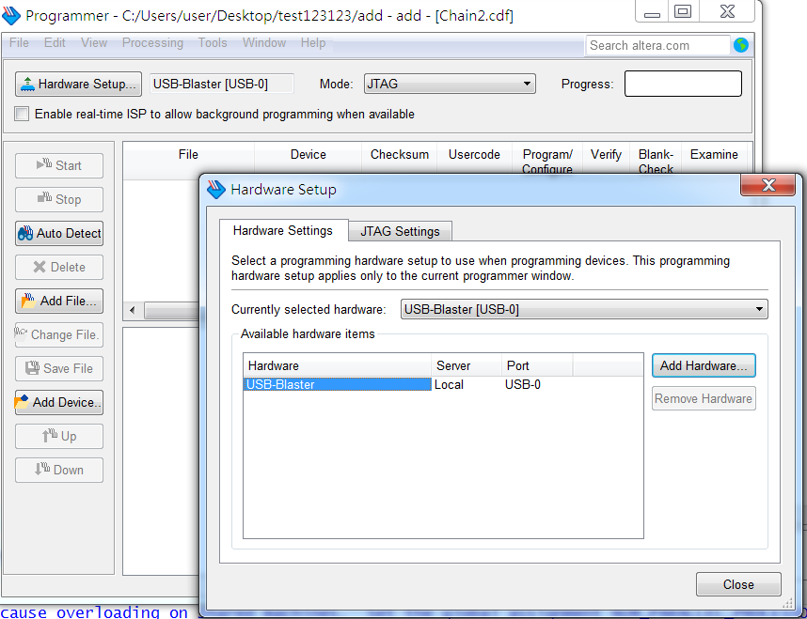
Programming DE0-CV (12/13)
Hardware setup: add USB-Blaster
1
3
2
Double click

Slide 15
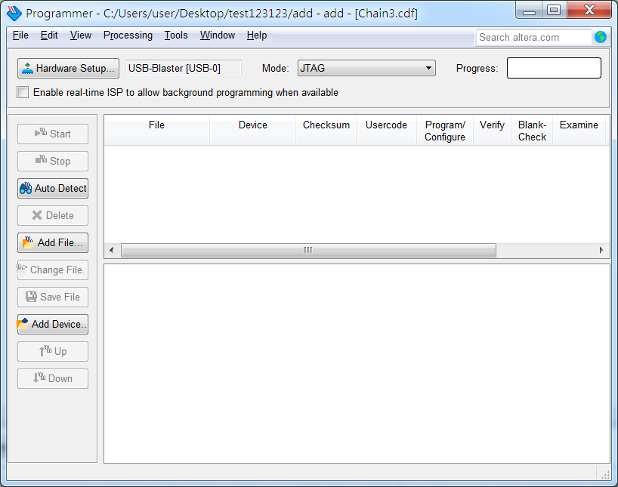
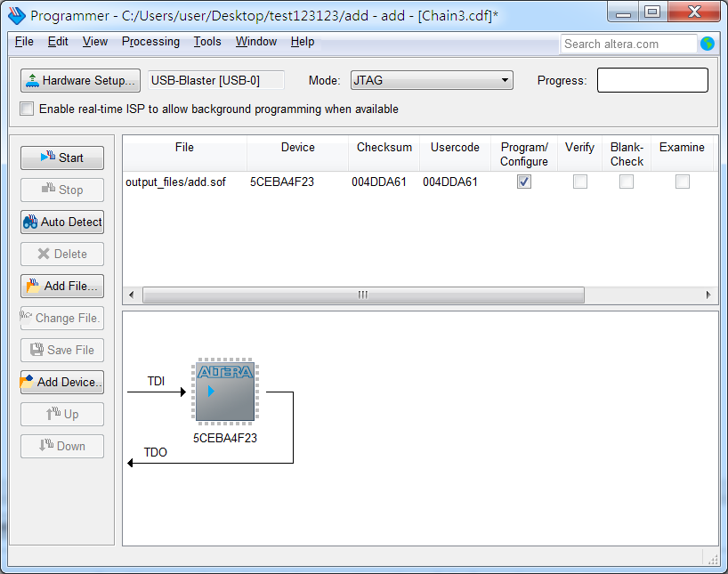
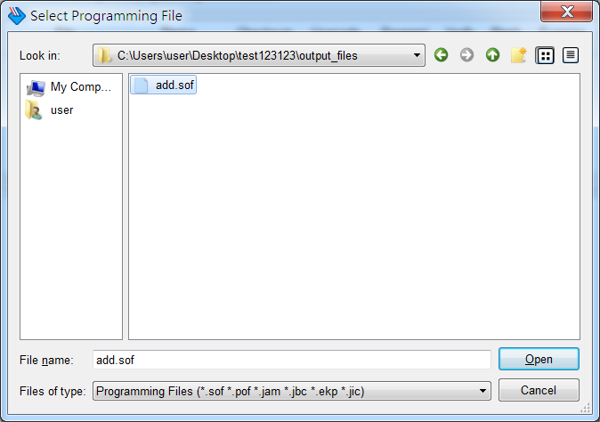
Programming DE0-CV (13/13)
Programming device

Slide 16
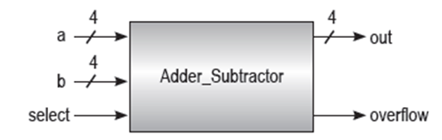
Lab I -- Adder-Subtractor to DE0-CV
請設計一 4-bit 無號數加減法器，並燒錄至DE0-CV開發板
Input: a(4 bits)、b(4 bits)、select(1 bit)
Output: out(4 bits)、overflow(1 bit)
無號數加減法器藉由選擇(select)訊號決定進行加法或減法運算
select訊號為1時，out輸出a + b
select訊號為0時，out輸出a - b
溢位(overflow)訊號用來表示有無進位或借位

Slide 17
Lab I -- Adder-Subtractor to DE0-CV
Hint:
可利用三元運算子( ? : )或behavior description中的if-else語法來依照select訊號完成電路
可使用concatenation來簡化運算
電路運作模式參考1-bit 加減法器之真值表

Slide 18
Lab I – Adder-Subtractor
Example:
select=1
out輸出a + b
Ex1 : 輸入 a=0010 , b=1101 , a+b=0010+1101=1111 , 因為沒有進位 , out=1111 , overflow = 0
Ex2 : 輸入 a=0100 , b=1101 , a+b=0100+1101=10001 , 因為有進位 , out=0001 , overflow = 1
select=0
out輸出a - b
Ex1 : 輸入 a=1010 , b=0011 , a-b=1010-0011=0111 , 因為沒有借位 , out=0111 , overflow = 0
Ex2 : 輸入 a=0010 , b=1101 , 因為0010不夠減1101 , 所以需要借位 , 所以a-b=10010-1101=0101 , 因為有借位 , out=0101 , overflow = 1

Slide 19
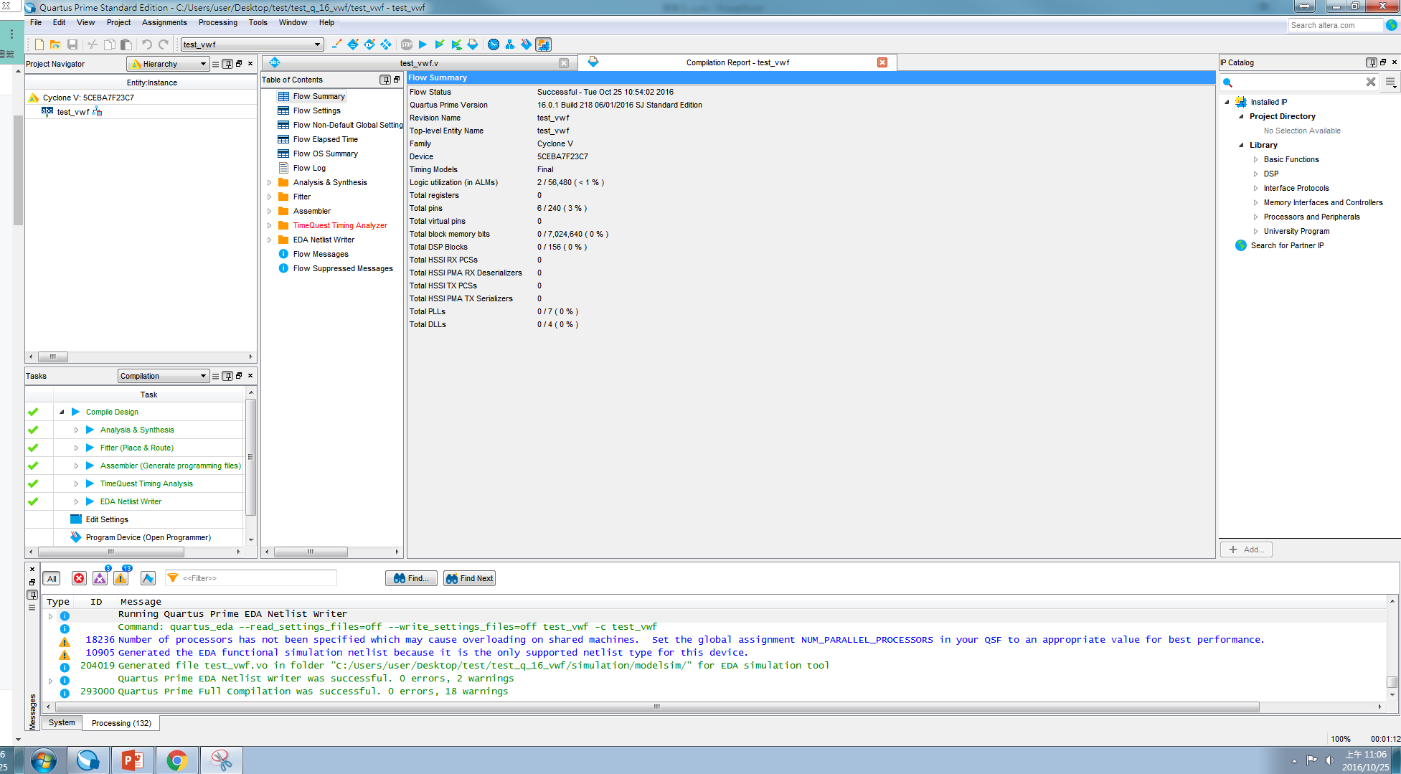
Lab I – Adder-Subtractor to DE0-CV
完成verilog電路設計後，需先確認其在Quartus可順利編譯，再將其燒錄至DE0-CV開發板進行驗證
使用Switch(SW8~SW0)控制input訊號，使用LED(LED4~LED0)表示output
確定編譯成功
SW3~SW0
LED3~LED0
SW7~SW4
SW8
LED4

Slide 20
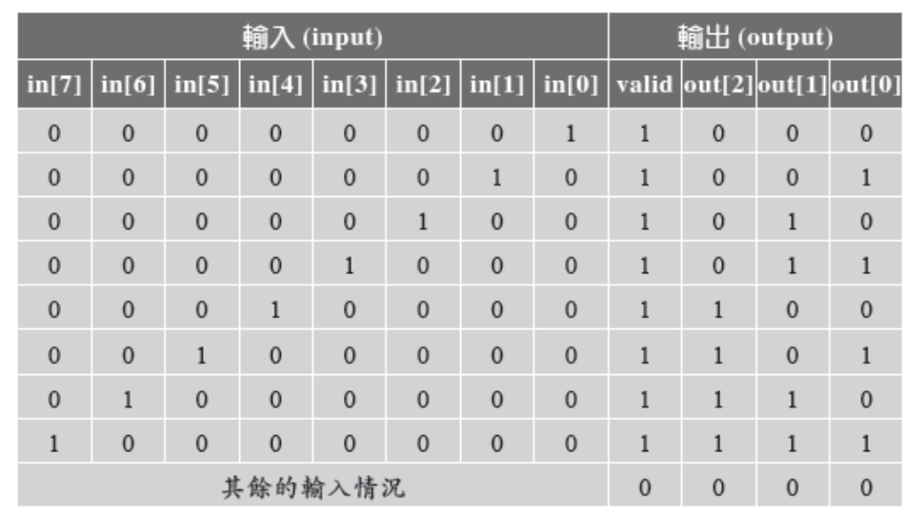
Lab II – encoder to DE0-CV
請設計一8對3編碼器(8 to 3 encoder)
編碼器可以將2^{n}個輸入訊號轉換成n位元輸出訊號，假設有m個輸入與n個輸出，則稱為m對n編碼器
Hint: 可使用behavior description之case語法實作

Slide 21
Lab II – encoder to DE0-CV
完成verilog電路設計後，需先確認其在Quartus可順利編譯，再將其燒錄至DE0-CV開發板進行驗證
使用Switch(SW7~SW0)控制input訊號，使用LED(LED3~LED0)表示output
確定編譯成功
LED2~LED0
SW7~SW0
LED3

Slide 22
Notice
請勿命名中文或數字開頭的資料夾
Device family 請確認與 FPGA Chip 符合 (5CEFA4F23C7)
Top module name & Project name 需要一致
在組合電路中，case、if…else…若沒有寫滿，合成後會產生latch

